Slide 1
Интерактивная разработка «Поможем Деду Морозу»

Slide 2
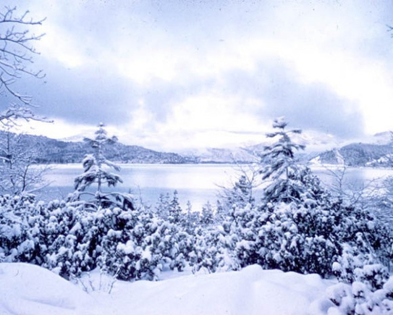

Slide 3
Дорогие ребятишки , девчонки и мальчишки .К вам я в гости торопился ,но в пути с дороги сбился. Меня Снежная королева заточила в своём замке .Помогите ,освободите меня.!

